Slide 1
M/
《微型计算机原理与接口技术》
第5版
第3章
8086的寻址方式和指令系统

Slide 2
§3.3 8086的指令系统
3.3.1 数据传送指令
3.3.2 算术运算指令
3.3.3 逻辑运算和移位指令
3.3.4 字符串处理指令
3.3.5 控制转移指令
3.3.6 处理器控制指令

Slide 3
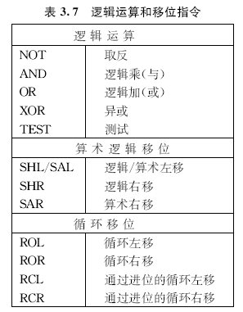
3.3.3 逻辑运算和移位指令
逻辑运算和移位指令，对字节或字操作数进行按位操作，见表3.7。

Slide 4
1. 逻辑运算指令 (Logical Operations)
1) NOT 取反指令 (Logical Not)
指令格式： NOT 目的
指令功能：目的←目的取反
目的操作数可以是8位或16位寄存器或存储器，对存储器操作数要说明类型。
例3.65 NOT指令只有一个操作数，介绍几种用法。
NOT AX ；AX←AX取反
NOT BL ；BL←BL取反
NOT BYTE PTR［BX］
；对存储器字节单元内容取反后送回该单元

Slide 5
以下为双操作数指令。源操作数可以是8或16位立即数、寄存器、存储器，目的操作数只能是寄存器或存储器，两个操作数不能同时为存储器。
指令执行后，均将CF和OF清0，ZF、SF和PF反映操作结果，AF未定义，源操作数不变。
2) AND 逻辑与指令 (Logical AND)
指令格式： AND 目的，源
指令功能： 目的←目的∧源
主要用于使操作数的某些位保留(和“1”相与)，而使某些位清除(和“0”相与)。
例3.66 设AX中是数字5和8的ASCII码，即AX=3538H，将它们转换成BCD码，结果仍放回AX。指令如下：
AND AX，0F0FH ；AX←0508H。屏蔽高4位，
；截得低4位

Slide 6
1. 逻辑运算指令
3) OR 逻辑或指令 (Logical OR)
指令格式： OR 目的，源
指令功能： 目的←目的∨源
它主要用于使操作数的某些位保留(和“0”相或)，而使某些位置1(和“1”相或)。
例3.67 设AX中存有两个BCD数0508H，要将它们分别转换成ASCII码，结果仍在 AX中。可用如下指令实现：
OR AX，3030H ；AX←3538H

Slide 7
1. 逻辑运算指令
4) XOR 异或操作指令 (Exclusive OR)
指令格式： XOR 目的，源
指令功能： 对两个操作数进行按位逻辑异或运算，结果送回目的操作数，即
目的←目的∀源
用于使操作数的某些位保留(和“0”相异或)，而使某些位取反(和“1”相异或)。
例3.68 若AL中存有某外设端口的状态信息，其中D1位控制扬声器发声，要求该位在0和1之间来回变化，原来是1变成0，原来是0变成1，其余各位保留不变。
可用以下指令实现：
XOR AL，00000010B

Slide 8
1. 逻辑运算指令
5) TEST 测试指令 (Test)
指令格式： TEST 目的，源
指令功能： 目的∧源，并修改标志位，但不回送结果
它常用在要检测某些条件是否满足，但又不希望改变原有操作数的情况下。

Slide 9
1. 逻辑运算指令
例3.69 设AL寄存器中存有报警标志。若D7=1，表示温度报警，程序要转到温度报警处理程序T_ALARM; D6=1，则转压力报警程序P_ALARM。为此，可用TEST指令来实现这种功能：
TEST AL，80H ；查AL的D7=1?
JNZ T_ALARM ；是1(非零)，则转
；温度报警程序
TEST AL，40H ；D7=0，D6=1?
JNZ P_ALARM ；是1，转压力报警
其中，JNZ为条件转移指令，表示结果非0(ZF=1)则转移。

Slide 10
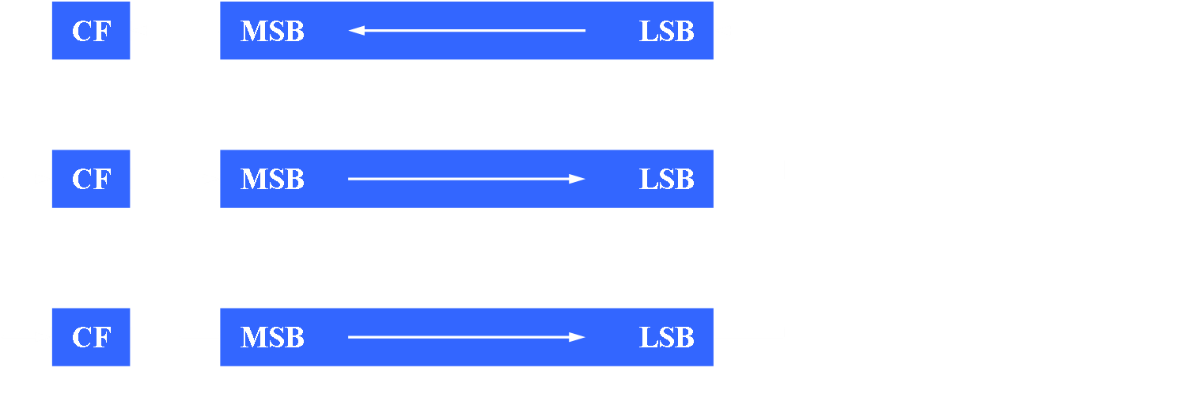
2. 算术逻辑移位指令 (Shift Arithmetic and Shift Logical)
可对寄存器或存储器中的字或字节的各位进行算术移位或逻辑移位，移动的次数由指令中的计数值决定，如图3.17。

Slide 11
1) SAL 算术左移指令 (Shift Arithmetic Left)
指令格式：SAL 目的，计数值
2) SHL 逻辑左移指令 (Shift Logic Left)
指令格式：SHL 目的，计数值
指令功能：以上两条指令的功能完全相同。
均将目的操作数的各位左移，每移一次，最低位LSB补0，最高位MSB进标志位CF。移动一次，相当于将目的操作数乘以2。
计数值表示移位次数，可以是1。若大于1，则用CL存放，并要事先将次数存入CL。
移位次数最多为31(即00011111B)。

Slide 12
2. 算术逻辑移位指令
例3.70
MOV AH，00000110B；AH=06H
SAL AH，1 ；将AH内容左移一位后，
；AH=0CH
MOV CL，03H ；CL←移位次数3
SHL DI，CL ；将DI内容左移3次
SAL BYTE PTR［BX］，1
；将内存单元字节左移1位

Slide 13
2. 算术逻辑移位指令
3) SHR 逻辑右移指令 (Shift Logic Right)
指令格式：SHR 目的，计数值
指令功能：使目的操作数各位右移，每移一次，最低位进入CF，最高位补0。
右移次数由计数值决定，同SAL/SHL指令一样。
若目的操作数为无符号数，每右移一次，使目的操作数除以2。
例3.71 用右移的方法做除法133/8=16…5，即：
MOV AL， 10000101B ；AL=133
MOV CL， 03H ；CL=移位次数
SHR AL， CL ；右移3次，AL=10H，余数5丢失

Slide 14
2. 算术逻辑移位指令
4) SAR 算术右移指令 (Shift Arithmetic Right)
指令格式： SAR目的，计数值
指令功能：每移位一次，最低位进入CF，但最高位(即符号位)保持不变，而不是补0。相当于对带符号数进行除2操作。
例3.72 用SAR指令计算-128/8=-16的程序段如下：
MOV AL，10000000B ；AL= −128
MOV CL，03H ；右移次数为3
SAR AL，CL ；算术右移3次后，
；AL=0F0H= −16

Slide 15


3. 循环移位指令 (Rotate)
算术逻辑移位指令，移出的操作数数位均丢失。循环移位指令则把数位从操作数的一端移到其另一端，从操作数中移走的位不会丢失。
1) ROL 循环左移指令 (Rotate Left)
指令格式： ROL 目的，计数值
2) ROR 循环右移指令 (Rotate Right)
指令格式： ROR 目的，计数值

Slide 16


3. 循环移位指令 (Rotate)
3) RCL 通过进位位循环左移
(Rotate through Carry Left)
指令格式： RCL 目的，计数值
4) RCR 通过进位位循环右移
(Rotate through Carry Right)
指令格式： RCR 目的，计数值

Slide 17
3. 循环移位指令
目的操作数可以是8/16位的寄存器操作数或内存操作数，计数值含义同上，即1或由CL指定。
ROL和ROR为小循环移位指令，没有把CF包含在循环中；RCL和RCR为大循环指令，把 CF作为整个循环的一部分参加循环移位。
CF的值由最后一次被移出的值决定。
例3.73
ROL BX，CL
；将BX中的数，不带进位位左移规定次数
ROR WORD PTR［SI］，1
；将内存单元的字，不带进位右移1次

Slide 18
3. 循环移位指令
例3.74
设 CF=1，AL=1011 0100B
若执行指令 ROL AL，1
则 AL=0110 1001B，CF=1，OF=1；
若执行指令 ROR AL，1
则 AL=0101 1010B，CF=0，OF=1；
若执行指令 RCR AL，1
则 AL=1101 1010B，CF=0，OF=0；
若执行指令 MOV CL，3 和 RCL AL，CL
则 AL=1010 0110B，CF=1，OF不确定。

Slide 19
§3.3 8086的指令系统
3.3.1 数据传送指令
3.3.2 算术运算指令
3.3.3 逻辑运算和移位指令
3.3.4 字符串处理指令
3.3.5 控制转移指令
3.3.6 处理器控制指令

Slide 20
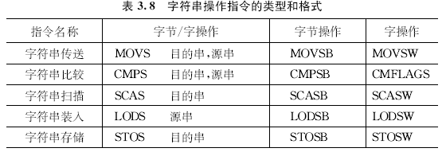
3.3.4 字符串处理指令
字符串是指一系列存放在存储器中的字或字节数据。
使用字符串操作指令时，可用指令中的源串和目的串名(即操作数)来表明是字节还是字，也可在指令助记符后加B说明是字节，加W说明是字操作，每种指令就都有3种格式。
5条1字节字符串操作指令见表3.8。

Slide 21
字符串指令执行时，必须遵守以下的隐含约定：
(1) 源串位于数据段中，源串字符的始址(或末址)为DS：SI。
(2) 目的串位于附加段中，目的串字符的始址(或末址)为ES：DI。
(3) 每执行一次字符串指令，指针SI和DI会自动修改，指向下一待操作单元。
(4) DF标志控制字符串处理的方向：
DF＝0递增。执行一次字节串操作，SI、DI各+1；字串操作，SI和DI各+2；
DF=1递减。执行一次字节串操作，SI、DI各−1；字串操作，SI和DI各−2。
STD指令使DF=1，CLD指令使DF=0。
(5) CX=要处理的字符串长度(字节或字数)。

Slide 22
字符串处理指令
为加快串运算指令的执行速度，可在基本指令前加重复前缀，使数据串指令重复执行。每重复执行一次，SI和DI都根据方向标志自动修改，CX的值则自动减1。
能与基本指令配合使用的重复前缀有：
REP 无条件重复
(Repeat)
REPE/REPZ 相等/结果为零则重复
(Repeat while Equal/Zero)
REPNE/REPNZ 不相等/结果非零则重复
(Repeat while Not Equal/Not Zero)

Slide 23
1. MOVS字符串传送指令 (Move String)
指令格式： MOVS 目的串， 源串
指令功能：把源串中的一个字节或字，传送目的串中，且自动修改指针SI和DI。
利用MOVS指令，能很方便地将数据从内存的某一地址(源地址)传送到另一个地址(目的地址)，还能自动修改源和目的地址。若使用重复前缀，可用一条指令传送一批数据。
例3.75 要求把数据段中以SRC-MESS为偏移地址的一串字符“HELLO!”，传送到附加段中以NEW-LOC开始的单元中。实现该操作的程序如下：

Slide 24
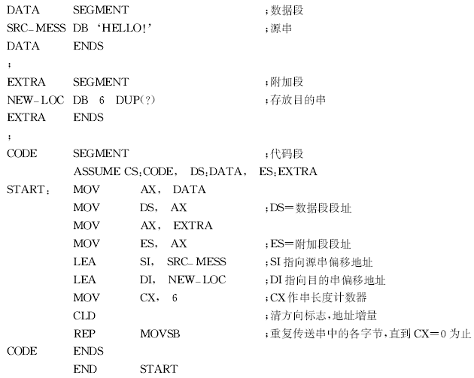
比较发现，使用有重复前缀REP的MOVSB指令，程序更简洁。

Slide 25
2. CMPS 字符串比较指令 (Compare String)
指令格式： CMPS 目的串， 源串
指令功能：将源串中数据减去目的串数据，但不改变两数据串的原始值，结果反映在标志位上。操作后源串和目的串指针会自动修改。
常用此指令来比较两个串是否相同，并由其后的条件转移指令，根据CMPS执行后的标志位值，决定程序的转向。
CMPS指令前可加重复前缀, 下面每两条指令功能相同:
REPE CMPS ；若CX≠0(未比完)和
REPZ CMPS ；ZF＝1(两串相等)，则重复
REPNE CMPS ；若CX≠0(串没有结束)和串不相等
REPNZ CMPS ；(ZF=0)，则重复比较。

Slide 26
2. CMPS 字符串比较指令
例3.76 比较两个字符串，一个是在程序中设定的口令串PASSWORD，另一个是从键盘输入的字符串IN-WORD，若输入串与口令串相同，程序开始执行。否则程序驱动扬声器发声，警告用户口令不符，拒绝往下执行。这可以用CMPS指令来实现，有关程序段如下：
DATA SEGMENT ；数据段
PASSWORD DB ‘8086 CPUI’ ；口令串
IN_WORD DB ‘8088 CPU’ ；从键盘输入的串
COUNT EQU 8 ；串长度
DATA ENDS

Slide 27
2. CMPS 字符串比较指令
CODE SEGMENT ；代码段
ASSUME DS：DATA，ES：DATA
…
LEA SI，PASSWORD ；源串指针
LEA DI，IN_WORD ；目的串指针
MOV CX，COUNT ；串长度
CLD ；地址增量
REPZ CMPSB ；CX≠0且串相等时重复比较
JNE SOUND ；若不相等，转发声程序
OK： … ；比完且相等，往下执行
…
SOUND： … ；使PC机扬声器发声
… ；并退出
CODE ENDS

Slide 28
3. SCAS 字符串扫描指令 (Scan String)
指令格式： SCAS 目的串
指令功能：从AL(字节操作)或AX(字操作)寄存器的内容，减去ES:DI为指针的目的串元素，结果反映在标志位上，但不改变源操作数。串操作后目的串指针DI会自动修改。
利用SCAS指令，可在内存中搜索所需要的数据（关键字）。指令执行前，必须事先将它存在AL(字节)或AX(字)中。
SCAS指令前也可加重复前缀。

Slide 29
3. SCAS 字符串扫描指令
例3.77 在某字符串中搜寻字符A。若有，搜索次数送到BX；若无，将BX清0。设字符串始址STRING的偏址为0，字符串长度为CX。程序段如下：
MOV DI，OFFSET STRING ；DI=字符串偏移地址
MOV CX，COUNT ；CX=字符串长度
MOV AL，‘A’ ；AL=关键字A的ASCII码
CLD ；清方向标志
REPNE SCASB ；CX≠0(没查完)和
；ZF=0(不相等)时重复
JZ FIND ；若ZF=1，已搜到，转出
MOV DI，0 ；若ZF=0，没搜到，DI←0
FIND：
MOV BX，DI ；BX←搜索次数
HLT ；停机

Slide 30
4. LODS 数据串装入指令(Load String)
指令格式： LODS 源串
指令功能：把数据段中以SI作为指针的串元素，传送到AL(字节操作)或AX(字操作)中，同时修改SI。
为该指令加重复前缀没有意义。因为每重复传送一次数据，累加器中的内容就被改写，执行重复传送操作后，只能保留最后写入的那个数据。

Slide 31
5. STOS 数据串存储指令 (Store String)
指令格式： STOS 目的串
指令功能：将累加器AL或AX中的一个字节或字，传送到以ES:DI为目标指针的目的串中，同时修改DI，以指向串中的下一个单元。
STOS指令与REP重复前缀连用，即执行指令REP STOS，能方便地用累加器中的一个常数，对一个数据串进行初始化。例如，初始化为全0的串。

Slide 32
5. STOS 数据串存储指令
例3.78 数据段中有个数据块， 存有8位带符号数，始址BLOCK，要求将正、负数分开，正数送到附加段中始址为PLUS_DATA的缓冲区，负数送到附加段中始址为MINUS_DATA的缓冲区。
数据块可看成一个数据串，用SI作源串指针，DI和BX作正、负数目的缓冲区指针，CX控制循环次数。程序段如下：
START：
MOV SI，OFFSET BLOCK ；SI为源串指针
MOV DI，OFFSET PLUS_DATA
；DI为正数目的区指针
MOV BX，OFFSET MINUS_DATA
；BX为负数目的区指针

Slide 33
MOV CX，COUNT ；CX放循环次数
CLD
GOON：
LODS BLOCK ；AL←取源串的一个字节
TEST AL，80H ；是负数?
JNZ MINUS ；是，转MINUS
STOSB ；非负数，将字节送正数区
JMP AGAIN ；处理下一个字节
MINUS：
XCHG BX，DI ；交换正负数指针
STOSB ；负数送入负数区
XCHG BX，DI ；恢复正负数指针
AGAIN：
DEC CX ；次数减1
JNZ GOON ；未处理完，继续传送
HLT ；已完，停机

Slide 34
5. STOS 数据串存储指令
程序中，正负数的存储均使用STOSB指令，该指令必须以SI为源指针，DI为目的指针。
但存储负数时，负数区的目的指针在BX中，因此要用XCHG指令将BX内容送进DI，让DI 指向负数区，同时也把DI中的正数区目的指针保护起来。
执行STOSB指令后，再用XCHG指令将BX和DI交换回来，以便下次转回GOON标号后，LODS指令仍能正确执行。

Slide 35
§3.3 8086的指令系统
3.3.1 数据传送指令
3.3.2 算术运算指令
3.3.3 逻辑运算和移位指令
3.3.4 字符串处理指令
3.3.5 控制转移指令
3.3.6 处理器控制指令

Slide 36
3.3.5 控制转移指令
通常，程序中的指令都是顺序地逐条执行的，执行顺序由CS和IP决定，每取出一条指令，指令指针IP自动进行调整，指向下一个存储单元。
利用控制转移指令可以改变CS和IP的值，从而改变指令的执行顺序。8086提供了5类转移指令，如表3.9。

Slide 37
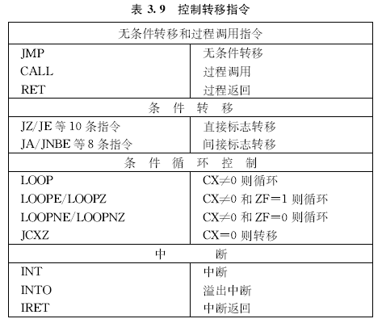
控制转移指令

Slide 38
1. 无条件转移和过程调用指令 (Unconditional Transfer and Call)
1) JMP 无条件转移指令 (Jump)
指令格式： JMP 目的
指令功能： 无条件地转移到目的地址去执行。
这类指令又分成两种类型：
段内转移或近(NEAR)转移。转移指令的目的地址和JMP指令在同一代码段中，转移时仅改变IP的内容，段地址CS的值不变。
段间转移，又称远(FAR)转移。转移指令的目的地址和JMP指令不在同一段中，转移时，CS和IP的值都要改变，程序要转移到另一个代码段去执行。

Slide 39
无条件转移指令
就转移地址提供的方式而言，又可分为两种方式：
直接转移。在指令码中直接给出转移的目的地址，目的操作数用一个标号来表示。它又可分为段内直接转移和段间直接转移。
间接转移。目的地址包含在某个16位寄存器或存储单元中，CPU必须根据寄存器或存储器寻址方式，间接地求出转移地址。同样，这种转移类型又可分为段内间接转移和段间间接转移。
所以无条件转移指令可分成段内直接转移、段内间接转移、段间直接转移和段间间接转移四种不同类型和方式，如表3.10所示。

Slide 40
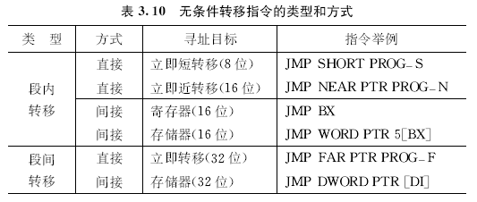
无条件转移指令

Slide 41
无条件转移指令
(1) 段内直接转移指令
指令格式：
JMP SHORT 标号
JMP NEAR PTR 标号 (或JMP 标号)
段内相对转移指令，目的操作数均用标号表示。
转向的有效地址=IP+8位/16位位移量(DISP)。
若转移范围在-128~+127字节内，称为短转移，指令中只需要用8位位移量，在标号前加说明符SHORT。
若位移量是16位，称为近转移，目的地址与当前IP的距离在-32768~+32767字节之间。可加说明符NEAR PTR，也可省略。这类指令用得最多。

Slide 42
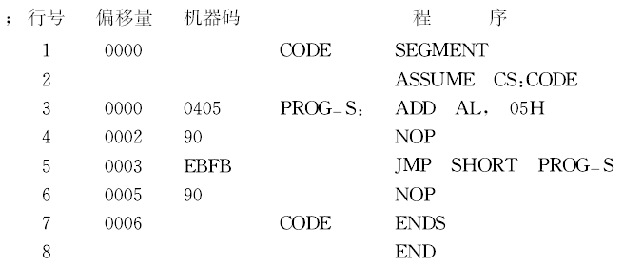
无条件转移指令
例3.79 给出一个含有一条无条件转移指令的简单程序的列表文件，它是由汇编语言源程序经汇编程序翻译后产生的。即
对程序的解释请参看教材。

Slide 43
无条件转移指令
（2）段内间接转移指令
转向的16位地址存放在一个16位寄存器或字存储器单元中。
用寄存器间接寻址的段内转移指令，转向的地址存放在寄存器中，执行操作：IP←寄存器内容。
例3.80
JMP BX
若指令执行前，BX=4500H ；
指令执行时，IP←4500H，程序转到代码段内偏移地址为4500H处执行。

Slide 44
无条件转移指令
用存储器间接寻址的段内转移指令，先计算出存储单元的物理地址，再从中取一个字送到IP。即IP←字存储单元内容。
例3.81
JMP WORD PTR 5［BX］
；WORD PTR说明是字操作
设指令执行前
DS=2000H, BX=100H, (20105H)=4F0H；
则指令执行后
IP=(20000H+100H+5H) = (20105H)=4F0H，
转到段内IP=4F0H处执行。

Slide 45
无条件转移指令
（3）段间直接(远)转移指令
指令中用远标号直接给出转向的CS:IP，程序从一个代码段转到另一个代码段。
例3.82
JMP FAR PTR PROG_F
；FAR PTR说明PROG_F为远标号
指令执行的操作：
IP← PROG_F的段内偏移量
CS←PROG_F所在段的段地址
设标号PROG_F的逻辑地址=3500H：080AH，则：
指令执行后，IP=080AH，CS=3500H，程序转到3500：080AH处执行。

Slide 46
无条件转移指令
（4）段间间接转移指令
操作数为存储器，要转移的目的地址CS:IP存放在存储器中。需加说明符DWORD PTR，表示转向地址需取双字。
例3.83 JMP DWORD PTR［SI+0125H］
设指令执行前，CS=1200H，IP=05H，DS=2500H，SI=1300H；
内存单元(26425H)=4500H，(26427H)=32F0H，指令中的位移量DISP=0125H。
指令的执行过程如图3.20。

Slide 47
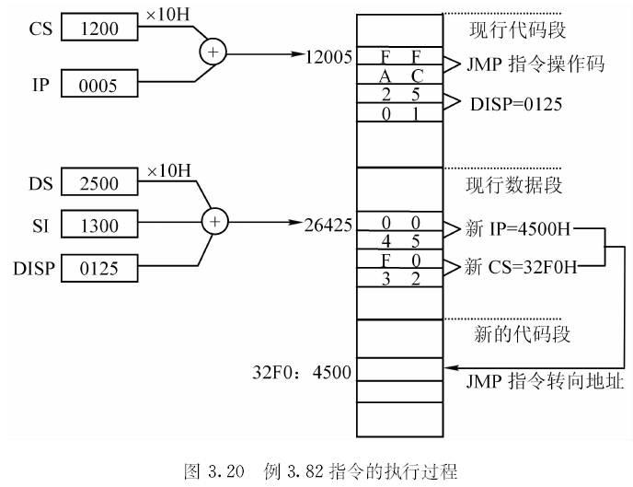
无条件转移指令

Slide 48
过程调用指令
2) 过程调用和返回指令 (Call and Return)
把某些能完成特定功能又常用的程序段，编写成独立模块，称为过程(Procedure)或子程序(Subroutine)。
在主程序中用CALL语句调用这些过程，格式为：
CALL 过程名
过程以PROC开头，ENDP结束。过程中要安排一条返回指令RET，过程执行完后能正确返回主程序。
若在过程运行中又调用另一过程，称为过程嵌套。
主程序和过程在同一代码段，称为近调用，不在同一段则称为远调用。
过程调用的寻址方式与转移指令类似，但没有段内短调用。由于调用结束后需返回原程序继续运行，要执行保护和恢复返址操作，比转移复杂。

Slide 49
过程调用指令
CALL指令分两步执行：
第一步：返址入栈，将CALL下面指令的地址推入堆栈
近调用执行的操作：SP←SP-2，IP入栈
远调用执行的操作：SP←SP-2，CS入栈
SP←SP-2，IP入栈
第二步：转到子程序入口执行相应的子程序。入口地址由CALL指令的目的操作数提供，寻址方法与JMP指令类似。
执行过程中的RET指令时，从栈中弹出返址，使程序返回主程序继续执行。也有两种情况：
从近过程返回，从栈中弹出1个字→IP，并且使SP←SP+2。
从远过程返回，先从栈中弹出1个字→IP，并且使SP←SP+2；再弹出1个字→CS，并使SP←SP+2。

Slide 50

设调用前：CS：IP=2000H：1050H，SS：SP=5000H：0100H，PROG-N与CALL指令之间的字节距离等于1234H (即DISP=1234H)。
过程调用指令
下面举例说明CALL和RET指令的4种寻址方式。
（1）段内直接调用和返回
例3.84
CALL PROG-N ；PROG-N是一个近标号
该指令含3个字节，编码格式为：

Slide 51
例3.84
则执行CALL指令的过程：
SP←SP-2
即新的SP=0100H-2=00FEH
 返回地址的IP入栈
由于存放CALL指令的内存首地址为CS：IP=2000：1050H，该指令占3字节，所以返回地址为2000：1053H，即IP=1053H。于是1053H被推入堆栈。
 根据当前IP值和位移量DISP计算出新的IP值，作为子程序的入口地址，即
IP = IP+DISP = 1053H+1234H = 2287H
 程序转到本代码段中偏移地址为2287H处执行

Slide 52
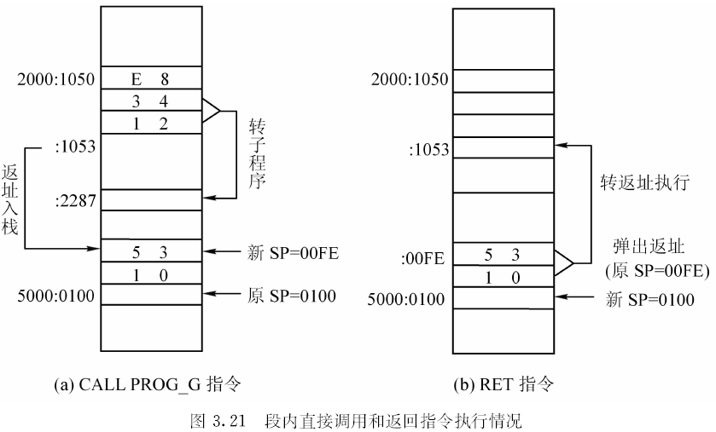
指令CALLPROG_N的执行过程如图3.21(a) 

Slide 53
过程调用指令
RET指令的寻址方式与CALL一样，在本例中也是段内直接调用。执行过程如下：
 IP←(SP和SP+1)单元内容
即返址IP=1053H从栈中弹出
SP←SP+2
SP=00FEH+2=0100H，即恢复原SP
结果，返回CALL下面的那条指令，即从2000：1053处继续执行程序，如图3.21(b)。

Slide 54
过程调用指令
（2）段内间接调用和返回
例3.85 下面是两条段内间接调用指令的例子，返址在寄存器或内存中。
CALL BX
CALL WORD PTR［BX+SI］
它们执行的操作分三步，前两步与直接调用相同，第三步不同，具体为：
 SP←SP-2
 IP入栈
 IP←EA，计算出目的地址的有效地址EA，送入IP，以此转移。

Slide 55
过程调用指令
设：DS=1000H, BX=200H, SI=300H, (10500H)=3210H
CALL BX
转移地址在BX中，此调用指令执行后，IP←0200H，转到段内偏移地址为0200H处执行。
CALL WORD PTR［BX+SI］
子程序入口地址在内存字单元中，其值为 (16×DS+BX+SI) = (10000H+0200H+0300H)
= (10500H) = 3210H， 即EA=3210H
此指令执行后，IP←3210H，转到段内偏移地址为3210H 处执行。
对应的RET指令执行的操作与段内直接过程的返回指令类似。

Slide 56
（3） 段间直接调用 例3.86 CALL FAR PTR PROG_F ；PROG_F是一个远标号 该指令含5个字节，编码格式为：
过程调用指令
设调用前：CS：IP=1000：205AH，SS：SP=2500：0050H，标号PROG-F所在单元的地址指针CS：IP=3000：0500H。
存放CALL指令的内存首址为1000：205AH，由于该指令长度为5个字节，所以返回地址应为1000：205FH。

Slide 57
过程调用指令
执行远调用CALL指令的过程如图3.22所示，具体为：
 SP←SP-2 即SP=0050H-2=004EH
 CS入栈 即CS=1000H入栈
 SP←SP-2 即SP←004CH
 IP入栈 即IP=205FH入栈
转子程序入口 将PROG-F的段地址和
偏移地址送CS：IP
即CS←3000H，IP←0500H
执行子程序PROG-F

Slide 58
过程调用指令
过程PROG-F中的RET指令的寻址方式也是段间直接调用，返回时执行的操作为：
 SP←SP+2 即SP←004C+2=004EH
 IP←栈中内容 IP←205FH
 SP←SP+2 SP←004EH+2=0050H
 CS←栈中内容 CS←1000H
所以程序转返回地址CS：IP=1000：205FH处执行。

Slide 59
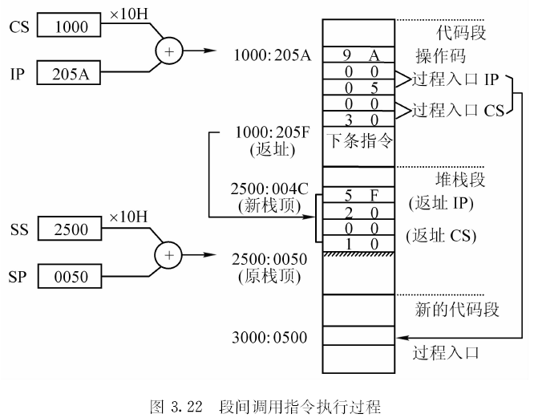
过程调用指令

Slide 60
过程调用指令
（4） 段间间接调用
操作数必须是存储单元，从该单元开始存放的双字表示过程的入口地址，指令中用DWORD PTR说明是对存储单元进行双字操作。
例3.87 CALL DWORD PTR［BX］
设调用前，DS=1000H，BX=200H，(10200H)=31F4H，(10202)=5200H。
执行时先将返址的CS：IP推入堆栈，再转向过程入口。
指令中操作数地址=DS×16+BX=10000H+200H=10200H从中取得的双字就是过程入口地址，即：
IP←(10200H) 即IP=31F4H
CS←(10202H) 即CS=5200H

Slide 61
过程调用指令
8086还有另一种带参数的返回指令，形式为：
RET n
n称为弹出值，它让CPU在弹出返回地址后，再从堆栈中弹出n个字节的数据，也就是让SP再加上n。n可以是0000~FFFFH范围内的任何一个偶数。
例如，指令RET 8，表示从堆栈中弹出地址后，再使SP的值加上8。

Slide 62
2. 条件转移指令 (Conditional Transfer)
将上条指令执行后的状态标志，作为测试条件，来决定是否转移。当条件成立，程序转向指令中给出的目的地址去执行；否则，仍顺序执行。
条件转移均为段内短转移，转移指令与目的地址必须在同一代码段中。转移距离范围为-128～+127字节。8位偏移量需用符号扩展法扩展到16位后才能与IP相加。
在指令中，目的地址均用标号表示，指令格式：
条件操作符 标号
条件转移指令共18条，归类成直接标志转移和间接标志转移两大类。

Slide 63
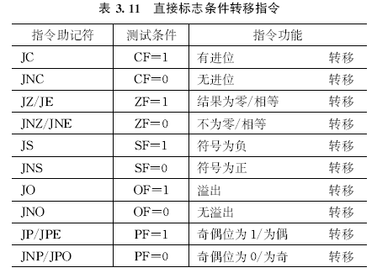
1) 直接标志转移指令
助记符中直接给出标志状态测试条件，以CF、ZF、SF、OF和PF等5个标志的10种状态为判断条件，形成10条指令，如表3.11。有的指令有两种助记符，代表同样的指令，如JZ/JE。

Slide 64
2. 条件转移指令
例3.88 求AL和BL中的两数之和，若有进位，则AH置1，否则AH清0。
程序如下：
ADD AL，BL ；两数相加
JC NEXT ；若有进位，转NEXT
MOV AH，0 ；无进位，AH清0
JMP EXIT ；往下执行
NEXT：
MOV AH，1 ；有进位，AH置1
EXIT： … ；程序继续进行

Slide 65
2. 条件转移指令
2) 间接标志转移
不在指令助记符中直接给出标志状态位的测试条件，但仍以某一个或几个标志的状态组合为测试条件，若条件成立则转移，否则顺序往下执行。
间接标志转移指令共有8条，列于表3.12中。每条指令都有两种不同的助记符。
在无符号数比较测试指令中，指令助记符中的“A”是英文Above的缩写，表示“高于”之意，“B”是英文Below的缩写，表示“低于”之意。

Slide 66
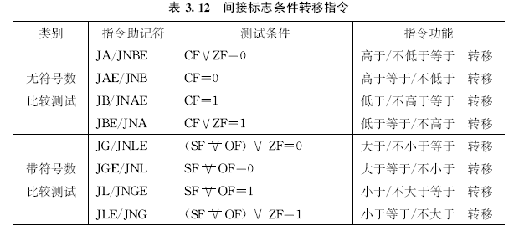
2. 条件转移指令
间接标志条件转移指令

Slide 67
2. 条件转移指令
例3.89 设 AL=F0H，BL=35H，执行指令
CMP AL，BL ；AL-BL
JAE NEXT ；AL大于等于BL，则转到NEXT
JAE/JNB根据CF标志是否为0决定转移。若CF=0，即无进位，则转移，这与直接标志转移指令中的JNC功能完全一样。
同样，JB/JNAE与JC指令的功能相同。
带符号数进行比较时，不能仅根据SF或OF标志来判定，而要将它们组合起来考虑。指令助记符中，“G”(Great than)表示“大于”，“L”(Less than)表示“小于”。

Slide 68
2. 条件转移指令
例3.90 设某学生的英语成绩已存放在AL中，如低于60分打印F(FAIL)；高于或等于85分，打印G(GOOD)；在60∼84分之间，打印P (PASS)。程序为
CMP AL，60 ；与60分比较
JB FAIL ；<60，转FAIL
CMP AL，85 ；≥60，与85分比较
JAE GOOD ；≥85，转GOOD
MOV AL，‘P’ ；其它，将AL←‘P’
JMP PRINT ；转打印程序
FAIL： MOV AL，‘F’ ；AL←‘F’
JMP PRINT ；转打印程序
GOOD：MOV AL，‘G’ ；AL←‘G’
PRINT： … ；打印存在AL中的字符

Slide 69
2. 条件转移指令
例3.91
设某温度控制系统中，从温度传感器输入一个8位二进制摄氏温度值。当温度低于100℃时，打开加热器；温度升到100℃或以上时，关闭加热器。
温度传感器端口号为320H，控制加热器的输出信号连到端口321H的最低有效位，当它置1加热器打开，清0则关闭。
实现上述温度控制的程序：

Slide 70
GET-TEMP：
MOV DX，320H ；DX指向温度输入端口
IN AL，DX ；读取温度值
CMP AL，100 ；与100 ℃比较
JB HEAT_ON ；<100 ℃，加热
JMP HEAT_OFF ；≥100 ℃，停止加热
HEAT-ON：
MOV AL，01H ；D0位置1，加热
MOV DX，321H ；加热器口地址
OUT DX，AL ；打开加热器
JMP GET_TEMP ；继续检测温度
HEAT-OFF：
MOV AL，00 ；D0位置0，停止加热
MOV DX，321H
OUT DX，AL ；关闭加热器
… ；进行其它处理

Slide 71
2. 条件转移指令
例3.92 在首地址为TABLE的10个内存字节单元中, 存放了10个带符号数，统计其中正数、负数和零的个数，结果存入PLUS、NEGT和ZERO单元。
TABLE DB 01H，80H，0F5H，32H，86H
DB 74H，49H，0AFH，25H，40H
PLUS DB 0 ；存正数个数
NEGT DB 0 ；存负数个数
ZERO DB 0 ；存0的个数
…
MOV CX，10 ；数据总数
MOV BX，0 ；BX清0

Slide 72
2. 条件转移指令
AGAIN：
CMP TABLE［BX］，0 ；取一个数与0比
JGE GRET_EQ ；≥0，转GRET_EQ
INC NEGT ；<0，负数个数加1
JMP NEXT ；往下执行
GRET-EQ：
JG P-INC ；>0，转P-INC
INC ZERO ；=0，零个数加1
JMP NEXT ；往下执行
P-INC：
INC PLUS ；正数个数加1
NEXT：
INC BX ；数据地址指针加1
DEC CX ；数据计数器减1
JNZ AGAIN ；未完，继续统计

Slide 73
3. 循环控制指令 (Iteration Control)
是一组增强型条件转移指令，用来控制程序段的重复执行，重复次数由CX中的内容决定，转移目标都是短标号，偏移量都是负值，即只能向前转移。均不影响任何标志。
1) LOOP循环指令 (Loop)
指令格式： LOOP 短标号
指令功能：重复执行一系列指令。
重复次数放在CX中，执行一次指令，CX−1。如减1后CX≠0，转到指令给定的标号处继续循环；CX=0，结束循环，转去执行LOOP指令后的那条指令。
一条LOOP指令相当于执行以下两条指令：
DEC CX
JNZ 标号

Slide 74
3. 循环控制指令
例3.93 商店里有8种商品，价格为83元，76元，65元，84元，71元，49元，62元和58元，要将每种商品提价7元，编程计算每种商品提价后的价格。
先将商品原价按BCD码形式，依次存放在以OLD开始的8个存储单元中，新价格存放进以NEW开始的8个单元，然后用LOOP指令来实现8次循环。即
OLD DB 83H，76H，65H，84H
DB 71H，49H，62H，58H
NEW DB 8 DUP(?)
…

Slide 75
例3.93
MOV CX，08H ；共8种商品
MOV BX，00H ；BX作指针，初值为0
NEXT：
MOV AL，OLD［BX］ ；读入一个商品的原价
ADD AL，7 ；加上提价因子
DAA ；调整为十进制数
MOV NEW［BX］，AL ；存放结果
INC BX ；地址指针加1
LOOP NEXT ；未加满8次，继续循环
… ；已加完8次

Slide 76
3. 循环控制指令
循环操作也可以只含一条指令，即LOOP指令自身，这样的程序段常用来实现延时。
例如：
MOV CX，10 ；循环次数为10
DELAY：
LOOP DELAY ；本指令重复执行10次

Slide 77
3. 循环控制指令
例3.94
用循环和跳转指令，编写控制PC机扬声器发声的程序。
在PC机中，61H口的D1和D0位接到扬声器接口电路上。在D0=0的情况下，当D1=1时，扬声器被接通；当D1=0时，则断开。通过控制D1位的值，就能产生一个由1和0构成的二进制序列，使扬声器发声。
61H 口中的其它位则用来控制PC机的内部开关状态、奇偶校验及键盘状态等。要将这些状态保存起来。

Slide 78
控制扬声器发声程序：
IN AL，61H ；AL←从61H口读取数据
AND AL，0FCH ；保护D7~D2位，D0位清0
MORE：
XOR AL，02 ；触发D1位使之在0和1间变化
OUT 61H，AL ；控制扬声器开关通断
MOV CX，260 ；CX=循环次数
DELAY： LOOP DELAY ；循环延时
JMP MORE ；再次触发
本例中，LOOP指令重复执行260遍，起延时作用，使开关通断维持一定时间。否则开关动作太快，发出的声音频率太高，人耳听不出来。

Slide 79
3. 循环控制指令
2) LOOPE/LOOPZ 相等或结果为0时循环
(Loop If Equal/Zero)
指令格式： LOOPE 标号
或 LOOPZ 标号
指令功能： LOOPE是相等时循环，LOOPZ是结果为0时循环。
它们能完成相同功能，具有不同助记符，用来控制重复执行一组指令。
指令执行前，先将重复次数送入CX，每执行一次CX−1，若−1后CX≠0和ZF=1，则转到指令指定的标号处重复执行；若CX=0或ZF=0，便退出循环，执行本指令后的那条指令。

Slide 80
例3.95 设1个50字节组成的数组存在ARRAY开始的内存中，测试数组中的元素，若为0，且不是最后1个，便继续进行下个元素的测试，直到找到第一个非零元素或查完了为止。
ARRAY DB ××，××，… ；含50个元素的数组
MOV BX， OFFSET ARRAY
；BX指向数组开始单元
DEC BX ；指针−1
MOV CX， 50 ；CX=元素个数
NEXT：
INC BX ；指向数组的下个元素
CMP ［BX］， 00H ；数组元素与0比较
LOOPE NEXT ；若元素为0和CX≠0，循环
… ；否则，结束查找

Slide 81
3. 循环控制指令
3) LOOPNE/LOOPNZ 不相等或结果不为0循环
(Loop If Not Equal/Not Zero)
指令格式： LOOPNE 标号
或 LOOPNZ 标号
指令功能：LOOPNE是不相等循环，而LOOPNZ是结果ZF≠1循环，它们也是一对功能相同但形式不一样的指令。
指令执行前，应将重复次数送入CX，每执行一次，CX自动−1，若−1后CX≠0和ZF=0，则转移到标号所指定的地址重复执行；若CX=0或ZF=1，则退出循环，顺序执行下一条指令。

Slide 82
例3.96
设一个由17个字符组成的字符串存放在以STRING开始的内存中，查找字符串中是否包含空格符。若没有找到空格符和尚未查完，则继续查找，直到找到第一个空格符或查完了, 才退出循环。
STRING DB ‘Personal Computer’ ；字符串
MOV BX，OFFSET STRING ；BX指向字符串始址
DEC BX ；BX-1
MOV CX，17 ；CX=字符串长度
NEXT：
INC BX ；指向下一个字符
CMP ［BX］，20H ；字符串元素与空格比较
LOOPNE NEXT ；若不是空格和CX≠0，循环
… ；找到空格或CX已为0

Slide 83
3. 循环控制指令
4) JCXZ 若CX为0跳转 (Jump If CX Zero)
指令格式： JCXZ 标号
指令功能：若CX寄存器为0，则转移到指令中标号所指定的地址处，否则将往下顺序执行。
它不对CX寄存器进行自动减1操作。
这条指令用在循环程序开始处。为了使程序跳过循环，只要事先把CX 寄存器清0。

Slide 84
4. 中断指令 (Interrupt)
1) 中断概念
计算机在执行正常程序过程中，由于某些事件发生，需要暂时中止当前程序的运行，转到中断服务程序去为临时发生的事件服务。中断服务程序执行完，又返回正常程序继续运行。此过程称为中断。
8086的中断有两种：
第一种，外部中断或硬件中断，它们从8086的不可屏蔽中断引脚NMI 或可屏蔽中断引脚INTR引入。
第二种，内部中断或软中断，是为解决CPU在运行中发生意的外情况或是为便于对程序调试而设置的。
此外，也可在程序中安排一条中断指令INT n，利用它直接产生8086的内部中断。

Slide 85
4. 中断指令
2) 中断指令
(1) INT n 软件中断指令 (Interrupt)
软件中断指令，n为中断类型号，范围0~255。可安排在程序的任何位置上。
(2) INTO 溢出中断指令 (Interrupt on Overflow)
当带符号数进行算术运算后，若OF=1，则可由INTO指令产生类型为4的中断; 若OF=0，则INTO指令不产生中断。
为此，在带符号数进行加减法运算之后，必须安排一条INTO指令，一旦溢出就能及时向CPU提出中断请求，CPU可做出相应的处理。

Slide 86
4. 中断指令
(3) IRET (Interrupt Return)
中断返回指令IRET。被安排在中断服务程序的出口处，指令执行后，从堆栈中依次弹出程序断点和FLAGS的内容，使CPU继续执行原来被打断的程序。

Slide 87
§3.3 8086的指令系统
3.3.1 数据传送指令
3.3.2 算术运算指令
3.3.3 逻辑运算和移位指令
3.3.4 字符串处理指令
3.3.5 控制转移指令
3.3.6 处理器控制指令

Slide 88
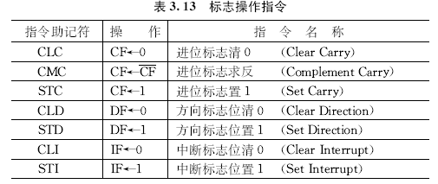
3.3.6 处理器控制指令
1.标志操作指令
8086提供一组标志操作指令，可直接对CF，DF和IF标志位进行设置或清除等操作，但不包含TF标志，如表3.13。

Slide 89
1. 标志操作指令
1) CLC，CMC和STC
利用CLC指令，使进位标志CF清0，CMC指令使CF取反，STC指令则使CF置1。
2) CLD和STD
方向标志DF在执行字符串操作指令时用来决定地址的修改方向，CLD指令使DF清0，而STD指令则使DF置1。
3) CLI和STI
中断允许标志IF决定CPU能否响应可屏蔽中断请求，指令CLI使IF清0，禁止CPU响应这类中断。STI使IF置1，允许CPU响应。

Slide 90
2. 外部同步指令
1) ESC 换码指令 (Escape)
指令格式：ESC 外部操作码，源操作数
指令功能：换码指令实现8086对8087协处理器的控制。
2) WAIT 等待指令 (Wait)
通常跟在ESC指令之后。ESC指令执行后，8086 CPU处于等待状态，不断检测TEST引脚，若为高电平，则重复执行WAIT指令，处理器处于等待状态；如变为低电平，便退出等待状态，执行下条指令。
3) LOCK 封锁总线指令 (Lock Bus)
可加在任何指令的前面。凡带有LOCK前缀的指令在执行过程中，将禁止其它处理器使用总线。

Slide 91
3. 停机指令和空操作指令
1) HLT 停机指令 (Halt)
使CPU进入暂停状态，当下列情况之一发生时，则脱离暂停状态：
在RESET线上加复位信号；
在NMI引脚上出现中断请求信号；
在允许中断的情况下，在INTR引脚上出现中断请求信号。
程序中常用HLT指令来等待中断的出现。
2) NOP 空操作或无操作指令 (No Operation)
单字节指令，执行时耗费3个时钟周期的时间，但不完成任何操作。

